Slide 1


Vastuumatriisi Vammaisten henkilöiden asiakasprosessi
V. 2025

Slide 2
Vastuumatriisi, sen merkitys ja täyttöohjeet
Kainuun hyvinvointialueen sosiaali- ja perhepalveluiden toimialueella on tehty yhteistyötä roolien ja vastuiden selkiyttämiseen. Alueella on laadittu vastuumatriisi, jonka avulla selkeytetään palvelualueen toimijoiden vastuut ja tuodaan ammattilaisten näkemykset toistensa toiminnasta näkyviksi eri palvelualueiden välillä.
Vastuumatriisi on rakennettu vammaisten henkilöiden työpaketissa.
Vastuumatriisipohja on käytettävissä myös muille Kainuun hyvinvointialueen toimialueille.
Vastuumatriisi
Kertoo, kuka tekee, mitä – ja milloin. Lisätään ymmärrystä. Selkeyttää toimijoiden roolit ja vastuut. Jokaisella toimijalla on oma rooli ja vastuu asiakasprosessissa, jolloin varmistetaan, että oikeat henkilöt ovat oikeaan aikaan osallistettuina.
Konkretisoi tehtävään osallistuneet ammattilaiset ja heidän rooli asiakasprosessissa.
Vastuumatriisin täyttäminen
Vaalean vihreisiin sarakkeisiin kirjataan palvelualueen nimi ja osallistuva ammattilainen.
Tummemman vihreisiin sarakkeisiin kirjataan otsikot, prosessin mukainen tehtävä. Sinisiin laatikoihin voi tarkentaa esim. tietyn tehtävän kohdennettua asiakasryhmän koskeva tehtäväkuvaus.
Harmaisiin sarakkeisiin kirjataan ammattilaisen rooli/vastuu eli onko päätösvaltainen, vastuullinen, kuultava ja/tai tiedotettava.
Sarakkeita voi lisätä tarpeen mukaan.

Slide 3
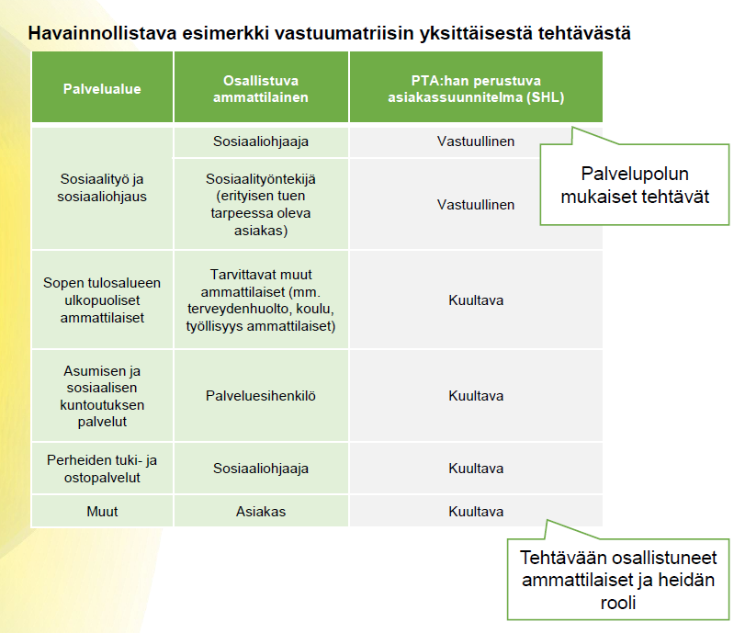
Toimijoiden roolit ja vastuut täydennetään vastuumatriisiin määritelmien mukaisesti
Yhdellä toimijalla on lähtökohtaisesti vain yksi rooli. On kuitenkin mahdollista, että samalla toimijalla on useampi rooli
Päätösvalta - Päätösvaltainen henkilö on vastuussa tehtävästä asiakaspäätöksen näkökulmasta. Hänellä on viimeinen sana tehtävän tuloksesta.
Vastuullinen - Henkilö varsinaisesti suorittaa tehtävän. Hän tekee käytännön työn ja varmistaa, että tehtävä saadaan tehtyä asetettujen tavoitteiden mukaisesti.
Kuultava - Kuultava henkilö on asiantuntija, jonka neuvoja tarvitaan tehtävän suorittamiseksi. Kuultavat osallistuvat keskusteluun ja tarjoavat tietoa tehtävän toteutuksen tueksi.
Tiedotettava - Tiedotettava henkilö tulee pitää ajan tasalla tehtävän edistymisestä. Heille ei yleensä anneta mahdollisuutta vaikuttaa tehtävän suorittamiseen, mutta he saavat tiedon lopputuloksista tai tärkeistä välivaiheista.

Slide 4
Vastuumatriisissa on kuvattu asiakkaan palvelupolun mukaisesti kunkin vaiheen tehtäväkohtaiset vastuut
Vastuumatriisia on tarkoitus käyttää asiakastyössä eri ammattilaisten vastuiden hahmottamiseksi ja sitä käytetään sisäisen työskentelyn tukemisessa. Vastuumatriisi on luonteeltaan päivittyvä, joten se pysyy relevanttina ajan kulumisesta huolimatta.
Asia voi tulla vireille mm. hakemuksella, viranomaisen, asiakkaan omalla tai omaisen yhteydenotolla. Asia tulee viranomaisten tietoon ja tunnistetaan asiakkaan tarve. | Asiakkaan elämäntilanne kartoitetaan ja selvitetään, millaisia palveluja tai tukitoimia hän tarvitsee. Lakisääteinen, ja sen toteuttamisessa noudatetaan tiettyjä periaatteita. | Ohjaa asiakkaalle tarjottavia palveluja ja tukitoimia. Rakennetaan palvelutarpeen arvioinnin pohjalta ja siinä määritellään konkreettisesti, miten asiakkaan tarpeisiin vastataan. | Suunnitelmallinen ja asiakkaan tarpeiden mukainen palveluiden tarjoaminen. Etsitään asiakkaan tarpeita vastaavia palveluita joko omista tai ostopalveluista. | Varsinainen palveluiden tuottaminen. Arjessa tapahtuvaan konkreettisen toiminnan kautta yksilöllisen palvelun tarjoaminen asiakkaille. | Varmistetaan, että asiakkaan tarpeisiin vastataan, palvelut ovat vaikuttavia ja asetetut tavoitteet saavutetaan. Näin voidaan myös reagoida ajoissa mahdollisiin muutostarpeisiin. | Asiakkaan tilanne on joko ratkaistu tai hän siirtyy tarkoituksenmukaisesti seuraavaan palveluun ilman katkoja tai epäselvyyksiä.
Prosessin vaihe
Yhteydenotto/ vireilletulo
Palvelutarpeenarviointi
Asiakkuuden suunnittelu
Palveluiden järjestäminen
Palveluiden toteuttaminen
Seuranta ja arviointi
Päättyminen/ siirtyminen toiseen palveluun
Vaiheen kuvaus

Slide 5
Vastuut ja roolit vaiheesta: yhteydenotto / vireilletulo
Yhteydenotto/ vireilletulo
Palvelutarpeen arviointi
Asiakkuuden suunnittelu
Palveluiden järjestäminen
Palveluiden toteuttaminen
Seuranta ja arviointi
Päättyminen/ siirtyminen toiseen palveluun
 |  | Yleinen prosessi
Palvelualue | Osallistuva ammattilainen
Päätösvalta - Päätösvaltainen henkilö on vastuussa tehtävästä asiakaspäätöksen näkökulmasta. Vastuullinen - Henkilö varsinaisesti suorittaa tehtävän, hän tekee käytännön työn ja varmistaa, että tehtävä saadaan tehtyä asetettujen tavoitteiden mukaisesti. Kuultava - Kuultava henkilö on asiantuntija, jonka neuvoja tarvitaan tehtävän suorittamiseksi. Tiedotettava - Tiedotettava henkilö tulee pitää ajan tasalla tehtävän edistymisestä.

Slide 6
Vastuut ja roolit vaiheesta: palvelutarpeenarviointi
Yhteydenotto/ vireilletulo
Palvelutarpeen arviointi
Asiakkuuden suunnittelu
Palveluiden järjestäminen
Palveluiden toteuttaminen
Seuranta ja arviointi
Päättyminen/ siirtyminen toiseen palveluun
 |  | Yleinen prosessi
Palvelualue | Osallistuva ammattilainen
Päätösvalta - Päätösvaltainen henkilö on vastuussa tehtävästä asiakaspäätöksen näkökulmasta. Vastuullinen - Henkilö varsinaisesti suorittaa tehtävän, hän tekee käytännön työn ja varmistaa, että tehtävä saadaan tehtyä asetettujen tavoitteiden mukaisesti. Kuultava - Kuultava henkilö on asiantuntija, jonka neuvoja tarvitaan tehtävän suorittamiseksi. Tiedotettava - Tiedotettava henkilö tulee pitää ajan tasalla tehtävän edistymisestä.

Slide 7
Vastuut ja roolit vaiheesta: asiakkuuden suunnittelu
Yhteydenotto/ vireilletulo
Palvelutarpeen arviointi
Asiakkuuden suunnittelu
Palveluiden järjestäminen
Palveluiden toteuttaminen
Seuranta ja arviointi
Päättyminen/ siirtyminen toiseen palveluun
 |  | Yleinen prosessi
Palvelualue | Osallistuva ammattilainen
Päätösvalta - Päätösvaltainen henkilö on vastuussa tehtävästä asiakaspäätöksen näkökulmasta. Vastuullinen - Henkilö varsinaisesti suorittaa tehtävän, hän tekee käytännön työn ja varmistaa, että tehtävä saadaan tehtyä asetettujen tavoitteiden mukaisesti. Kuultava - Kuultava henkilö on asiantuntija, jonka neuvoja tarvitaan tehtävän suorittamiseksi. Tiedotettava - Tiedotettava henkilö tulee pitää ajan tasalla tehtävän edistymisestä.

Slide 8
Vastuut ja roolit vaiheesta: palveluiden järjestäminen
Yhteydenotto/ vireilletulo
Palvelutarpeen arviointi
Asiakkuuden suunnittelu
Palveluiden järjestäminen
Palveluiden toteuttaminen
Seuranta ja arviointi
Päättyminen/ siirtyminen toiseen palveluun
 |  | Yleinen prosessi
Palvelualue | Osallistuva ammattilainen
Päätösvalta - Päätösvaltainen henkilö on vastuussa tehtävästä asiakaspäätöksen näkökulmasta. Vastuullinen - Henkilö varsinaisesti suorittaa tehtävän, hän tekee käytännön työn ja varmistaa, että tehtävä saadaan tehtyä asetettujen tavoitteiden mukaisesti. Kuultava - Kuultava henkilö on asiantuntija, jonka neuvoja tarvitaan tehtävän suorittamiseksi. Tiedotettava - Tiedotettava henkilö tulee pitää ajan tasalla tehtävän edistymisestä.

Slide 9
Vastuut ja roolit vaiheesta: palveluiden järjestäminen
Yhteydenotto/ vireilletulo
Palvelutarpeen arviointi
Asiakkuuden suunnittelu
Palveluiden järjestäminen
Palveluiden toteuttaminen
Seuranta ja arviointi
Päättyminen/ siirtyminen toiseen palveluun
Palvelualue | Osallistuva ammattilainen
Päätösvalta - Päätösvaltainen henkilö on vastuussa tehtävästä asiakaspäätöksen näkökulmasta. Vastuullinen - Henkilö varsinaisesti suorittaa tehtävän, hän tekee käytännön työn ja varmistaa, että tehtävä saadaan tehtyä asetettujen tavoitteiden mukaisesti. Kuultava - Kuultava henkilö on asiantuntija, jonka neuvoja tarvitaan tehtävän suorittamiseksi. Tiedotettava - Tiedotettava henkilö tulee pitää ajan tasalla tehtävän edistymisestä.

Slide 10
Vastuut ja roolit vaiheesta: palveluiden järjestäminen
Yhteydenotto/ vireilletulo
Palvelutarpeen arviointi
Asiakkuuden suunnittelu
Palveluiden järjestäminen
Palveluiden toteuttaminen
Seuranta ja arviointi
Päättyminen/ siirtyminen toiseen palveluun
Palvelualue | Osallistuva ammattilainen
Päätösvalta - Päätösvaltainen henkilö on vastuussa tehtävästä asiakaspäätöksen näkökulmasta. Vastuullinen - Henkilö varsinaisesti suorittaa tehtävän, hän tekee käytännön työn ja varmistaa, että tehtävä saadaan tehtyä asetettujen tavoitteiden mukaisesti. Kuultava - Kuultava henkilö on asiantuntija, jonka neuvoja tarvitaan tehtävän suorittamiseksi. Tiedotettava - Tiedotettava henkilö tulee pitää ajan tasalla tehtävän edistymisestä.

Slide 11
Vastuut ja roolit vaiheesta: palveluiden toteuttaminen
Yhteydenotto/ vireilletulo
Palvelutarpeen arviointi
Asiakkuuden suunnittelu
Palveluiden järjestäminen
Palveluiden toteuttaminen
Seuranta ja arviointi
 |  | Yleinen prosessi
Palvelualue | Osallistuva ammattilainen
Päätösvalta - Päätösvaltainen henkilö on vastuussa tehtävästä asiakaspäätöksen näkökulmasta. Vastuullinen - Henkilö varsinaisesti suorittaa tehtävän, hän tekee käytännön työn ja varmistaa, että tehtävä saadaan tehtyä asetettujen tavoitteiden mukaisesti. Kuultava - Kuultava henkilö on asiantuntija, jonka neuvoja tarvitaan tehtävän suorittamiseksi. Tiedotettava - Tiedotettava henkilö tulee pitää ajan tasalla tehtävän edistymisestä.

Slide 12
Vastuut ja roolit vaiheesta: seuranta ja arviointi
Yhteydenotto/ vireilletulo
Palvelutarpeen arviointi
Asiakkuuden suunnittelu
Palveluiden järjestäminen
Palveluiden toteuttaminen
Seuranta ja arviointi
Päättyminen/ siirtyminen toiseen palveluun
 |  | Yleinen prosessi
Palvelualue | Osallistuva ammattilainen
Päätösvalta - Päätösvaltainen henkilö on vastuussa tehtävästä asiakaspäätöksen näkökulmasta. Vastuullinen - Henkilö varsinaisesti suorittaa tehtävän, hän tekee käytännön työn ja varmistaa, että tehtävä saadaan tehtyä asetettujen tavoitteiden mukaisesti. Kuultava - Kuultava henkilö on asiantuntija, jonka neuvoja tarvitaan tehtävän suorittamiseksi. Tiedotettava - Tiedotettava henkilö tulee pitää ajan tasalla tehtävän edistymisestä.

Slide 13
Vastuut ja roolit vaiheesta: päättyminen / siirtyminen toiseen palveluun
Yhteydenotto/ vireilletulo
Palvelutarpeen arviointi
Asiakkuuden suunnittelu
Palveluiden järjestäminen
Palveluiden toteuttaminen
Seuranta ja arviointi
Päättyminen/ siirtyminen toiseen palveluun
 |  | Yleinen prosessi
Palvelualue | Osallistuva ammattilainen
Päätösvalta - Päätösvaltainen henkilö on vastuussa tehtävästä asiakaspäätöksen näkökulmasta. Vastuullinen - Henkilö varsinaisesti suorittaa tehtävän, hän tekee käytännön työn ja varmistaa, että tehtävä saadaan tehtyä asetettujen tavoitteiden mukaisesti. Kuultava - Kuultava henkilö on asiantuntija, jonka neuvoja tarvitaan tehtävän suorittamiseksi. Tiedotettava - Tiedotettava henkilö tulee pitää ajan tasalla tehtävän edistymisestä.

